Slide 1
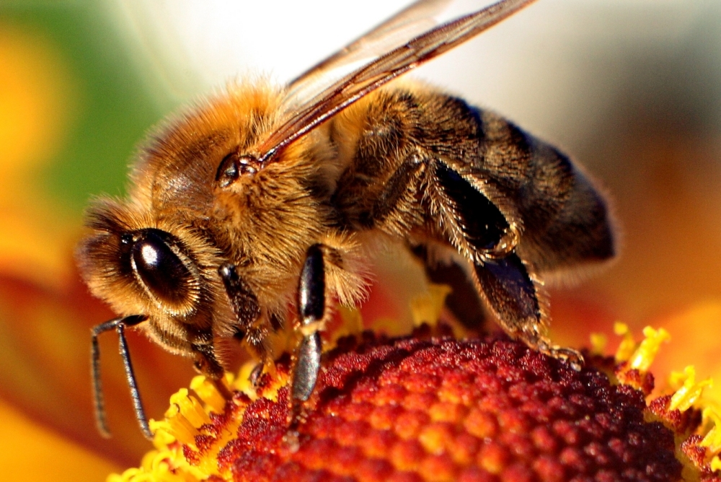
Program na podporu včelařů
DOTACE PRO VČELAŘE

Slide 2
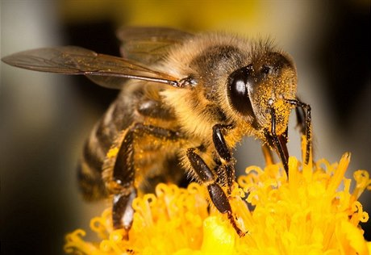
PRAVIDLA POSKYTOVÁNÍ DOTACÍ z rozpočtu Olomouckého kraje
DOTAČNÍ PROGRAM NA PODPORU VČELAŘŮ NA ÚZEMÍ OLOMOUCKÉHO KRAJE 2024
Název programu: 02 01 Program na podporu včelařů na území Olomouckého kraje 2024

Slide 3
Okruh oprávněných žadatelů v dotačním programu
  Žadatelem může být pouze:
fyzická osoba, která:
dosáhne nejpozději v den podání žádosti o dotaci 18 let,
nemá omezenou svéprávnost dle § 55 a násl. zákona č. 89/2012 Sb., občanský zákoník,
má trvalý pobyt na území Olomouckého kraje, nebo má trvalý pobyt mimo území Olomouckého kraje, ale výstupy akce, na niž je požadována dotace, budou realizovány v územním obvodu Olomouckého kraje, případně budou propagovat Olomoucký kraj mimo jeho územní působnost.
začínající včelař, který v minulosti včelařství neprovozoval, do 1. 1. 2024 nevlastní žádná včelstva, a nebo stávající včelař, který provozuje včelařství a v minulosti včelařství provozoval, ke dni 1. 1. 2024 vlastní minimálně jedno včelstvo a max. 15 včelstev.
Žadatelem v dotačním programu nemůže být: fyzická osoba oprávněná k podnikání v oblasti včelařství, dále osoba, která v posledních třech letech žádala o dotaci v Programu na podporu včelařů na území Olomouckého kraje jako začínající včelař Olomouckého kraje či osoba, která v roce 2023 obdržela dotaci od Olomouckého kraje jako stávající včelař.

Slide 4
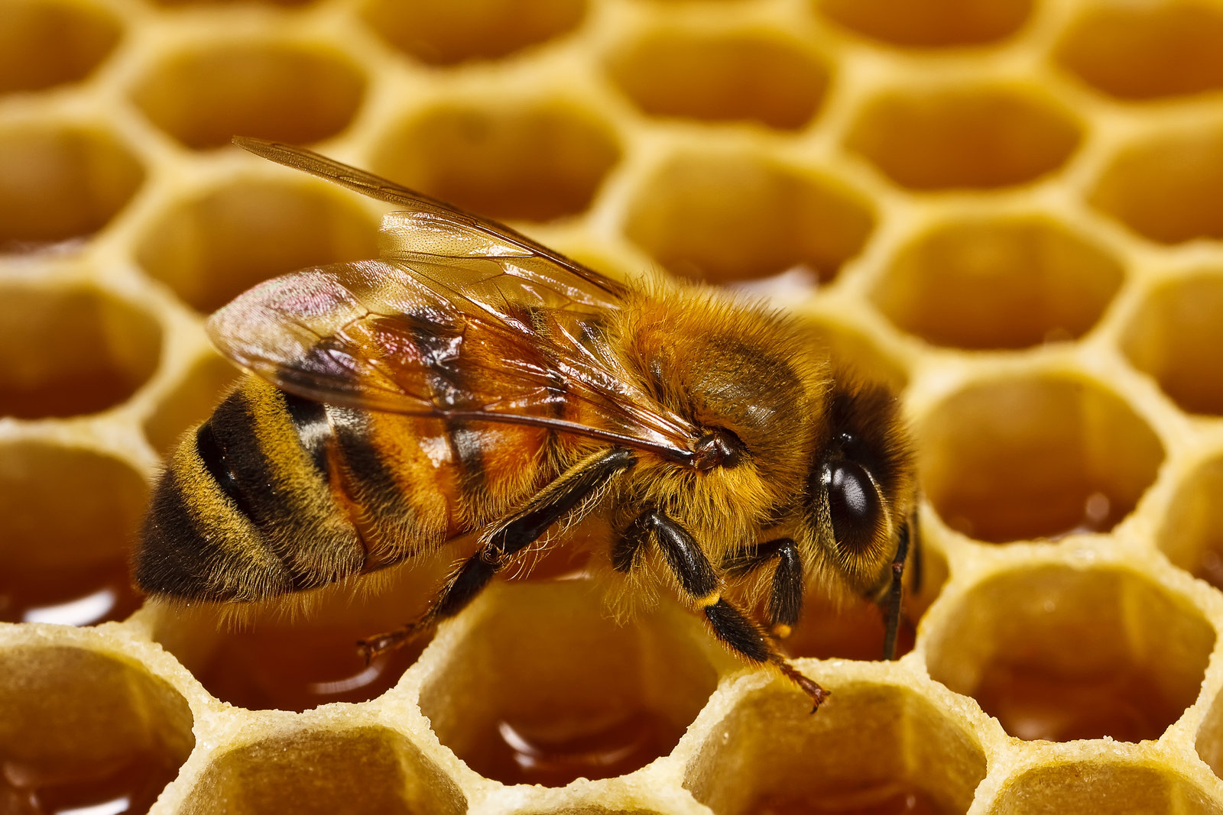
Stanoviště včelstev žadatele o dotaci musí být umístěno v územním obvodu Olomouckého kraje.

Slide 5
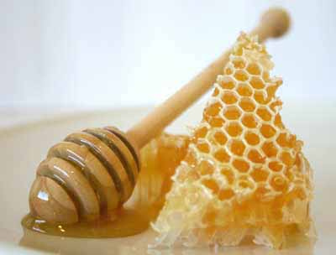
Na dotační program je předpokládaná výše celkové částky 500 000,- Kč.
  Minimální výše dotace na jednu akci činí 5 000,- Kč.
  Maximální výše dotace na jednu akci činí 10 000,- Kč.
Spoluúčast žadatele je 50% na 50%
Minimální podíl spoluúčasti žadatele z vlastních a jiných zdrojů vychází z celkových předpokládaných uznatelných výdajů akce uvedených v žádosti žadatele, a činí 50 % celkových předpokládaných uznatelných výdajů akce.
Pokud žadatel má schválenou dotaci 10 000,- Kč pak vyúčtování a veškeré doklady, faktury a účtenky do vyúčtování v září, předkládá na celkovou částku 20 000,- Kč. Doklady musí být s datem nákupu od 1. ledna 2024 do 15. září 2024.

Slide 6
Uznatelným výdajem je pouze:
nákup nových kompletních nástavkových úlů s oddělitelným zasíťovaným dnem umožňujícím sledovat spad varroázy v celkovém maximálním počtu 5 ks úlů.
Kompletní nástavkový úl se skládá z 1 dna úlu, minimálně
3 a maximálně 5 nástavků, 1 víka, mateří mřížky, rámků nebo přířezů na rámky, a mezerníků, v případě nízkonástavkových úlů může být počet nástavků jednoho úlu 5 až 7. Součástí úlu může být i krmítko, česna, česnové uzávěry, podložky na měl, strůpkové fólie, včelí výkluz
a stojan na úly.
nákup plemenného a chovného materiálu – samostatné matky s doloženým původem nebo oddělky od včelaře registrovaného u Českomoravské společnosti chovatelů, a.s. Doložením původu je potvrzení, že samostatné matky pochází z chovu zapojeného do uznaného šlechtitelského programu včely kraňské - vyššího, rozmnožovacího (seznam těchto chovů lze nalézt pro příslušný rok na webových stránkách Českého svazu včelařů, z. s.). Příjemce dotace je povinen doložit k oddělkům nebo samostatným matkám kopii platného veterinárního potvrzení o zdravotním stavu oddělků/matek, pokud je nenakoupil přímo
u rozmnožovacích a vyšších šlechtitelských chovů z uznaného šlechtitelského programu ČSV, z. s.
nákup nového základního vybavení: ochranné pomůcky pro jednoho včelaře (tzn. včelařský klobouk nebo kukla, rukavice, včelařský oblek nebo včelařská bunda), maximálně 10 kg voskových mezistěn, plastové mezistěny, kuřák, palivo do kuřáku, rozpěrák, rojáček, klícka a barvy nebo značení na včelí matku, smetáček, včelařský drátek, vidlička nebo talíř odvíčkovací, hřebíčky na rámky (max. 100 ks).

Slide 7
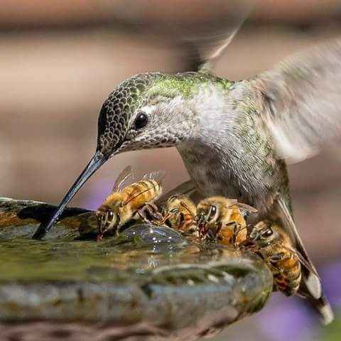
  Dotační program je zveřejněn na úřední desce od 21. 12. 2023 do 28. 3. 2024.
  Lhůta pro podání žádostí o dotace, včetně povinných příloh, je stanovena od 22. 1. 2024 do 9. 2. 2024 do 12:00 hodin.
žádost musí být elektronicky vyplněna na stránkách olkraj.cz
a) vyplněna v Portálu komunikace pro občany
b) uložena v Portálu komunikace pro občany
c) odeslána v Portálu komunikace pro občany
Přílohy se přikládají elektronicky
Poté musí být žádost vytisknuta a s podpisem žadatele odeslána na adresu podatelny Krajského úřadu Olomouckého kraje. Tyto dva kroky jsou důležité. Elektronicky a písemně s podpisem. Pak je žádost o dotaci řádně podána. Tento způsob je nejjednodušší pro fyzické osoby bez datových schránek, elektronicky ověřených podpisů emailů. Podrobnější informace a možnosti, jak podat žádost o dotaci v Zásadách pro poskytovaní finanční podpory z rozpočtu Olomouckého kraje

Slide 8
  Povinné přílohy k žádosti o dotaci se přikládají elektronicky v portále pro občany
  Prostá kopie dokladu o zřízení běžného účtu. (je potřeba zkontrolovat, zda jste vyplnily v žádosti správné číslo bankovního spojení. Na bankovní účet se dotace odesílá po podpisu smlouvy.
  A stávající včelaři navíc přiloží aktuální hlášení o počtu včelstev na ČMSCH, a.s. z podzimu 2023

Slide 9
Přijaté žádosti se předkládají Radě Olomouckého kraje ke schválení 8. dubna 2024
Zprávu o schválení, či neschválení dotace se posílá na email vyplněný žadatelem v žádosti.
Vyhotovené smlouvy během dubna jsou odeslány poštou na adresu žadatele o dotaci a po opětovném navrácení podepsaných výtisků smluv zpět na podatelnu, je vyplacena dotace do 21. dní na účet žadatele.
Finanční vyúčtování dotace se vyplňuje elektronicky opět na stránkách Olomouckého kraje v PORTÁLE KOMUNIKACE PRO OBČANY a to nejpozději do 30. září 2024
Po vyplnění vyúčtování a přiložením dokladů v elektronické podobě je opět nutné listy vyúčtování vytisknout s čárovým kodem, podepsat a se závěrečnou zprávou se listy vyúčtování (4. stránky) posílají na podatelnu Krajského úřadu Olomouckého kraje nebo je lze doručit osobně na podatelnu.

Slide 10
Vyúčtování nejpozději do 30. 9. 2024
Do vyúčtování dotace náleží tyto dokumenty.
Faktury, doklady, paragony + výpis z účtu, pokud jste platily doklad platební kartou, nebo doklad z pošty nebo poštovního doručovatele, že platba proběhla hotově. Vše s datem nákupu od 1. 1. 2024 do 15. 9. 2024 a do výše celkových uznatelných výdajů projektu. To znamená částka dotace + částka žadatele 50% na 50% při dotaci 10 000,- Kč je vyúčtování a veškeré doklady a faktury na celkovou částku 20 000,- Kč
Pokud kupujete oddělky – kopii veterinárního vyšetření 2024 od prodávajícího, nebo doložení původu včelích matek
Závěrečnou zprávu s podpisem
Vyúčtování se vyplňuje v Portále komunikace pro občany, kde se elektronicky přikládají doklady od nákupu a následně se listy vyúčtování vytisknou (4 str.) a s podepsanou závěrečnou zprávou zasílá poštou na adresu Krajského úřadu Olomouckého kraje Jeremenkova 40a, 779 11 Olomouc, Odbor životního prostředí a zemědělství nebo je lze doručit osobně na podatelnu.

Slide 11
Administrace žádostí
Už během léta můžete zasílat Vaše vyúčtování dotace s veškerými doklady a nejpozději do 30. 9. 2024

Slide 12
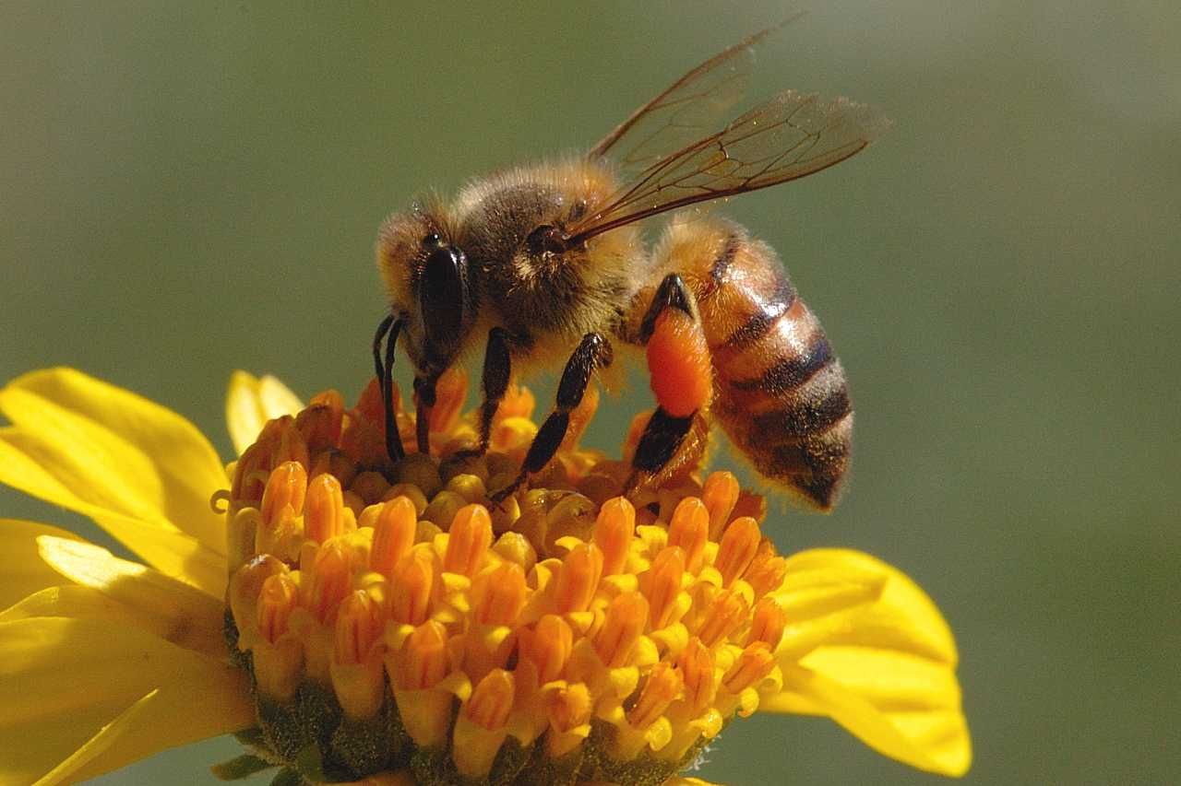
Na platebních dokladech budou uznány jen ty položky, které jsou vyjmenované v pravidlech a ve smlouvě.
Např. barvy na nátěr, sklenice na med nebo medomet nejsou uznatelnými náklady. Proto prosím pročtěte pečlivě podmínky smlouvy.
Pokud by ve Vaší faktuře byla neuznatelná položka, pak se jen tato neuznatelná položka = částka vyškrtne a nezapočítá se do celkových uznatelných nákladů.
Pokud nakoupíte na fakturu a platba proběhne platební kartou, pak prosím pošlete ve vyúčtování i kopii výpisu běžného účtu, kde je tato platba vyznačena a je zřejmé, že platba proběhla. Stačí i z počítače opis obrazovky, kde platbu vyznačíte.
Poštovné se započítává do celkových nákladů jen v případě, že jsou na faktuře uvedeny jen ty položky, které jsou přímo uvedené a vyjmenované ve smlouvě, jako uznatelný náklad dotace. Pokud se ve faktuře musí některá nakoupená položka vyškrtnout, pak se nezapočítává ani poštovné.
Dobírka - při převzetí a zaplacení zásilky požádejte doručovatele nebo poštu o vystavení dokladu od zaplacení dobírky. Opět je potřeba doložit do vyúčtování doklad, že platba proběhla.

Slide 13

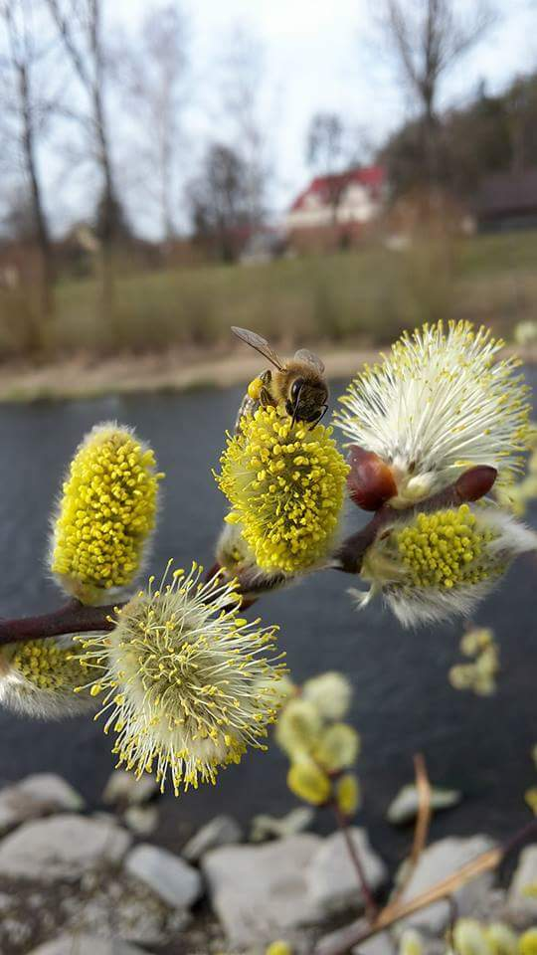
Děkujeme za pozornost
Odbor životního prostředí a zemědělství
Oddělení ochrany přírody
Bc. Ing. Renata Honzáková vedoucí oddělení
585 508 409 r.honzakova@olkrajj.cz
Petra Hájková
585 508 413 petra.hajkova@olkraj.cz

